Slide 1
Handreiking modelleren
André Heck, Erik Woldhuis, Maarten Pieters
UvA, SLO
http://handreikingschoolexamen.slo.nl/natuurkunde/modelleren/ https://staff.fnwi.uva.nl/c.g.vanweert/Handreiking_WebVersie/Text/home.html
https://staff.fnwi.uva.nl/a.j.p.heck/Guide_on_modelling/

Slide 2
Achtergrond
Nieuw curriculum voor bovenbouw natuurkunde sinds 2013-2014
De context-concept benadering
Modelvorming en modelleren zijn belangrijk eindterm modelvorming: De kandidaat kan in contexten een relevant probleem analyseren, inperken tot een hanteerbaar probleem, vertalen naar een model, modeluitkomsten genereren en interpreteren, en het model toetsen en beoordelen.
Onderdeel van eindexamen, zowel CE als SE
bijvoorbeeld als modelleren met de computer “De kandidaat kan gebruik makend van consistente redeneringen en relevante rekenkundige en wiskundige vaardigheden:
een bestaand rekenmodel omzetten naar een computermodel
een model met een geschikte tijdstap doorrekenen”

Slide 3
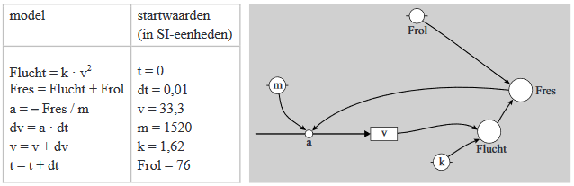
vwo natuurkunde examenvraag Mei 2018
Beweging van een auto als voortstuwing stopt
Incompleet model:
Hoe kun je, gegeven grafieken van meetgegevens en modelresultaten, parameterwaarden verbeteren?
Breid het model uit zodat de uitrij-afstand berekend wordt.

Slide 4
Waarom een handreiking?
Een lange traditie in natuurkundeonderwijs in
gebruik van modellen,
modelleren door leerlingen met de computer (Powersim, COACH),
toetsing van modelleren in schoolexamens
MAAR:
nu wordt modelleren ook in het centraal examen getoetst en
moderne contexten lenen zich voor modellen en modelleren
Leraren moeten hun doceeractviteiten op het gebied van modelvorming vernieuwen via
nascholing,
artikelen in tijdschriften voor leraren,
rapporten van de curriculum vernieuwingscommissie en SLO

Slide 5
Wat ontbreekt?
Een handreiking die
een aanvulling op de handreiking schoolexamen natuurkunde havo/vwo is
natuurkundedocenten informeert over de rol van modelleren in natuurkunde en natuurkundeonderwijs en over de exameneisen t.a.v. modelleren
suggesties en didactische adviezen voor de inrichting van een samenhangend modelleercurriculum aanreikt
voorbeeldmodellen voor veel verschillende onderwerpen bevat die als (inspiratie)bronnen voor het maken van instructiematerialen kunnen dienen
webgebaseerd is en beschikbaar gesteld voor gebruik onder creative commons licentie

Slide 6
Door wie gemaakt?
Chris van Weert (redactie)
Peter Uylings
André Heck
in samenwerking/overleg met
SLO (Erik Woldhuis, Maarten Pieters)
CITO (Pieter Smeets)
Vaksteunpunt natuurkunde ITS Academie (Onne van Buuren, Bert Haalboom, Onne Slooten)

Slide 7
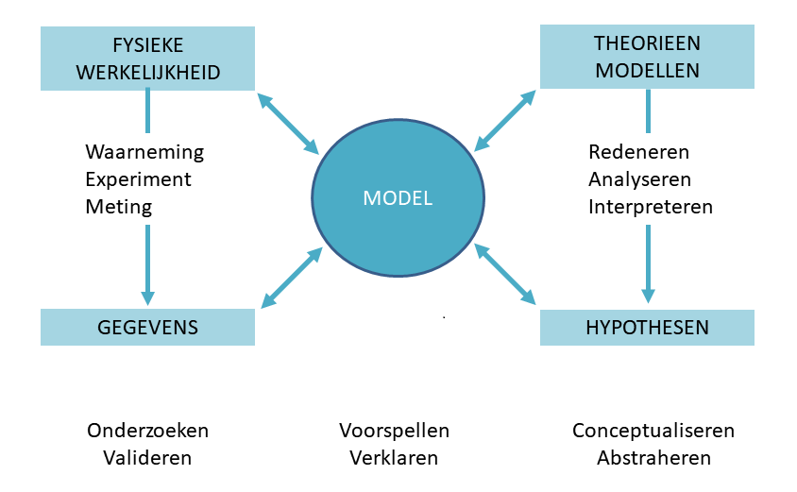
Ontwerp van de handreiking: 4 delen
1. Modelleren in wetenschap en techniek
Wat is modelleren? Zowel een werkwijze als een denkwijze
Het begrip model: een representatie van de werkelijkheid waarmee we deze kunnen begrijpen
Modellenwerk om de natuur te beschrijven en te begrijpen

Slide 8
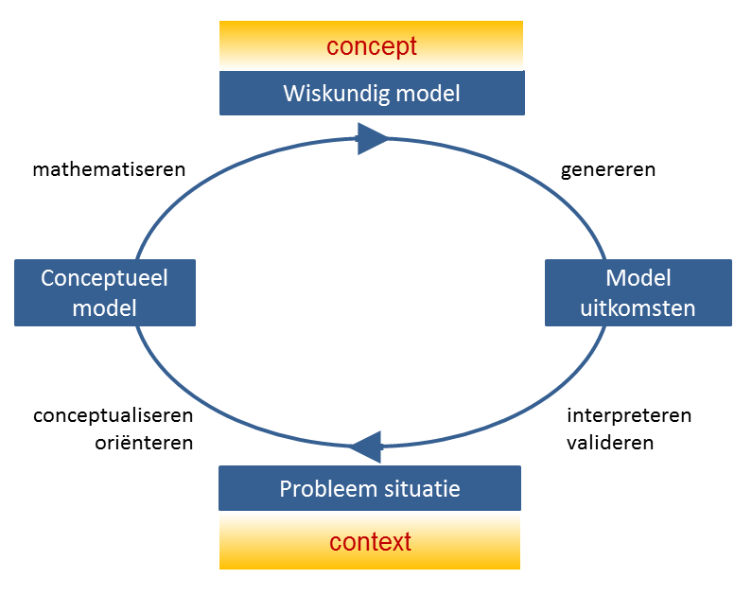
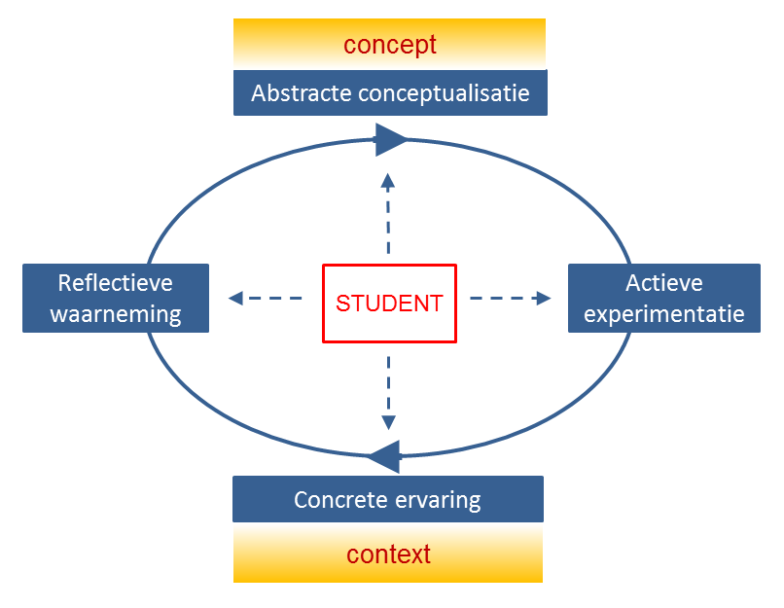
2. Modelleren in het VO
Leren modelleren
Leren over modellen
Leren modelleren
Leren van het gemodelleerde
Model-leercyclus
Hulpmiddel om leeractiviteiten vorm te geven en een systematische opbouw van het modelleeronderwijs te realiseren
Didactiek van modelleren
How people learn Leercyclus van Kolb

Slide 9
3. Leerlijn modelleren Uitgangspunt: O. van Buuren, Development of a Modelling Learning Path, proefschrift, Universiteit van Amsterdam (2014) http://dare.uva.nl/document/519534
Ontwerprincipes volgen uit
het modelleerproces
de overeenkomsten tussen modelleren en practicum

Slide 10
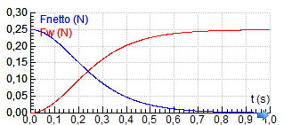

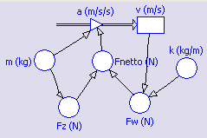
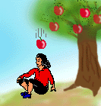
Modelleerproces
Realistic context-situation
Manageable problem
Model
Model outcomes
Interpreted outcomes
Analyse & reduce
Translate
Generate
Interpret
Test and evaluate
Δv = a·Δt
a = F_{netto}/m
F_{f} = k·v²
F_{g} = m·9,8
F_{netto}=F_{g}-F_{f}
Conceptual viewpoint,
Basic knowledge
Gravity and friction
Getting to know
Experiments!
Use the software
Aw?
“You must know so much for this!”
“You must know much for physics”
Notes:
Rustig opbouwen, goed verdelen over leerjaren; veel hiervan is so wie so nodig voor natuurkunde.

Slide 11
Overeenkomst tussen modelleren en practicum
Main types of goals of practical work (Van den Berg & Giddings, 1992):
learning of equipment skills;
acquiring research abilities;
learning of new physics or mathematics concepts
Too many goals in one task interfere negatively →
Limitation of goals per task
Equipment skills first and separately;
For equipment skills, a ‘cookbook’ suffices;
Basic research abilities: separately, first with a conceptual simple subject
Conceptual learning goal?
Focus students’ attention to the relevant conceptual aspects in advance
explicit attention to reflection afterwards
Additional: introduce new elements of graphical models in advance,
possibly in separate, relatively simple model­ling activities.

Slide 12
General modelling learning sequence
Basic concepts | Introduce the required new basic concepts from physics and/or mathematics
 | Verify the presence of this new basic knowledge (e.g. formative test)
Experiment | Deal with equipment (preferably in a separate task)
 | Focus attention to relevant aspects, e.g. by means of questions or by letting students make predictions
 | Carry out the actual experiment, doing measurements
 | Reflect at the end of the experiment
 | Reflect after the experiment
Modelling | Introduce new conceptual aspects of modelling
 | Focus attention to relevant aspects (or in experiment)
 | Deal with new aspects of the software tool (pref. separate task)
 | Carry out the actual modelling task
 | Test and evaluate the model by comparing model output and experimental data
 | Optionally: apply the model to new situations (pref. separate task)
 | Reflect at the end of the modelling task
 | Reflect after the modelling task

Slide 13
4. Overzicht van modellen en modelleervergelijkingen
Domeinen:
Kracht & Beweging,
Trillingen,
Energie & Warmte
Quantumwereld
Computermodellen in Coach 7: bronnen voor het maken van instructiematerialen
Geordend in toenemende complexiteit
Downloadbare tekstgebaseerde & graphische modellen, gepresenteerd zoals in het centraal examen

Slide 14
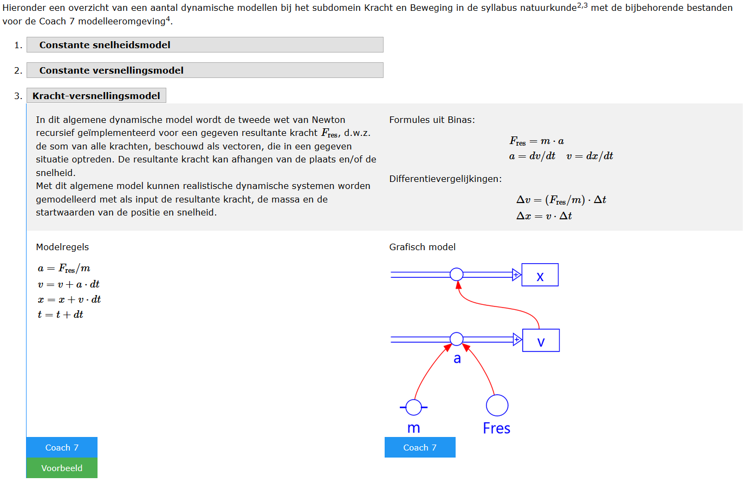

Slide 15
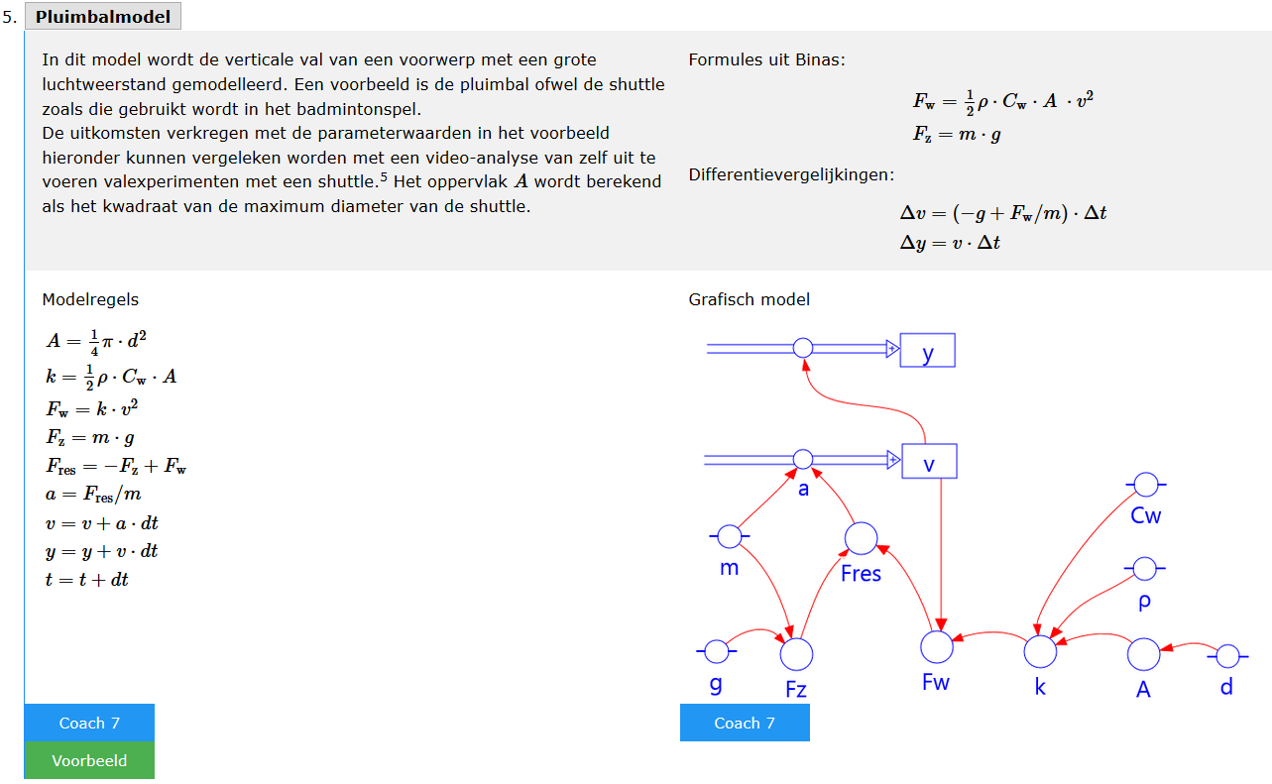

Slide 16
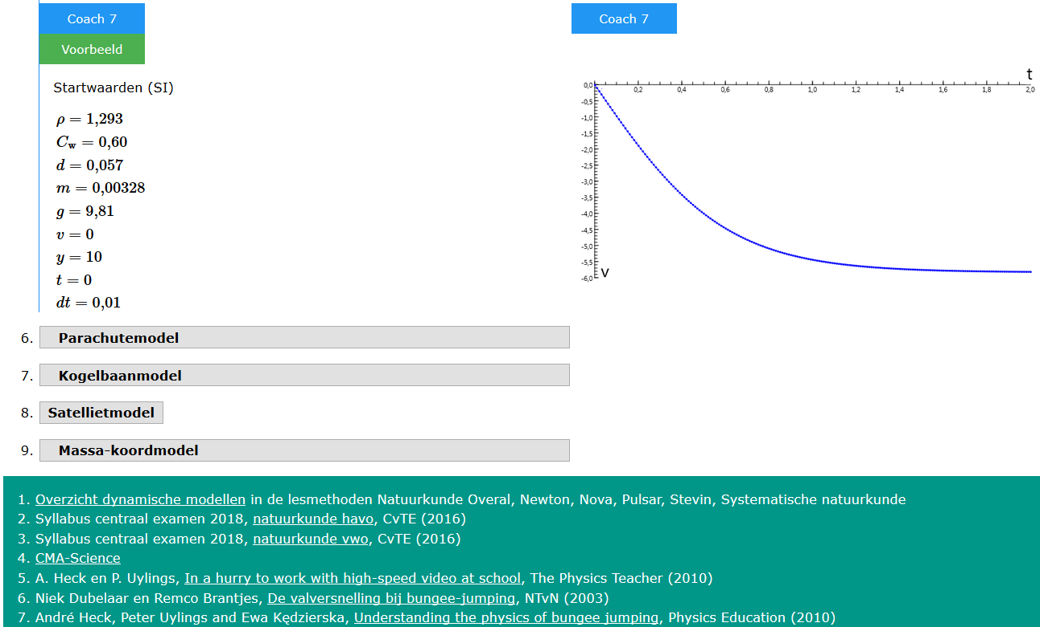

Slide 17
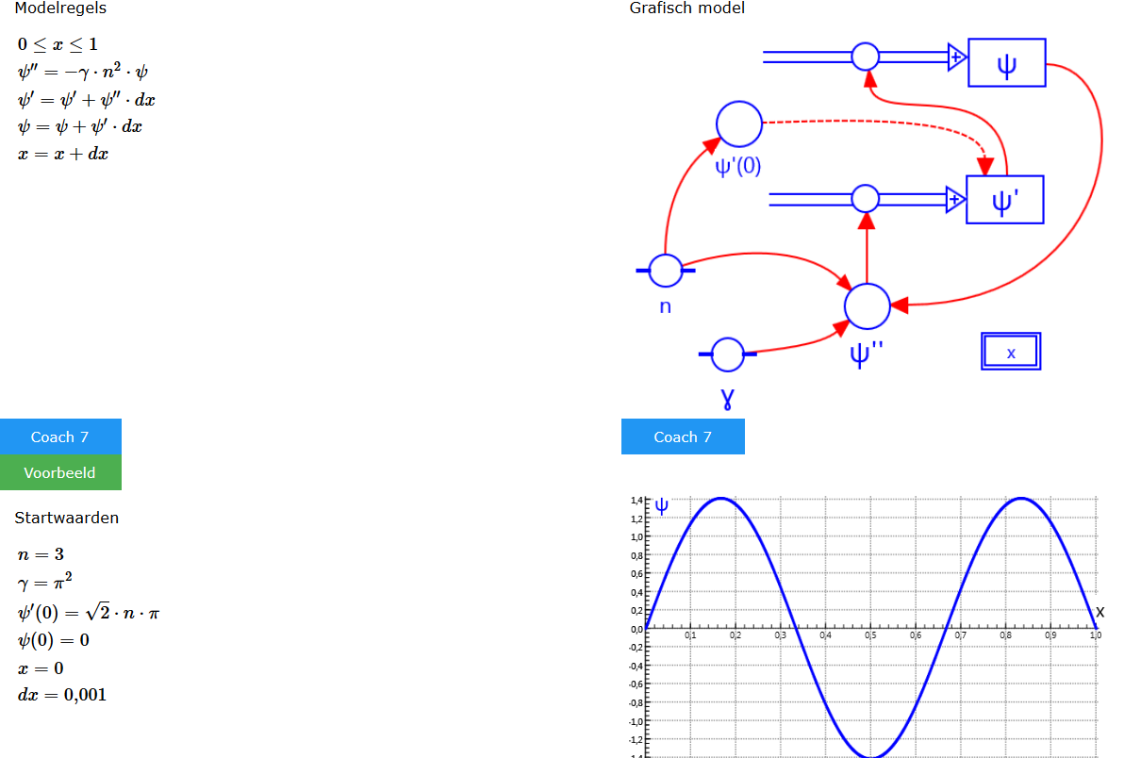
Quantumdeeltje-in-een-doosje

